Slide 1
實驗場所應查核之火災預防項目
依實驗場所發生火災原因，應納入查核之種類可分為：
可燃性氣體剛噴出或洩漏時接觸著火源發生之火災(如:氫氣、乙炔、液化石油氣鋼瓶查漏)。
易燃性液體蒸氣揮發接觸著火源發生之火災(如:汽柴油、甲苯等有機溶劑揮發於實驗場所之查核)。
電氣火災(如:超過負載、雷擊、靜電、含鹽分之濕氣(鹽霧)引起之閃絡或照明過熱、電磁輻射過熱、電動機械過熱、短路、絕緣不良、漏電等之預防管理)。
可燃固體物接觸著火源或自燃物自燃之預防管理。
來源:中國勞工安全管理學會

Slide 2
實驗場所應查核之預防爆炸項目
依實驗場所爆炸發生原因，應納入查核之種類可分為：
一、可燃性氣體噴出或洩漏後形成蒸氣雲接觸著火源
發生之爆炸(如:氫氣、乙炔、液化石油氣鋼瓶查漏)。
二、水蒸氣爆炸(如:熔融金屬物質不慎掉落適量之水中、
燒水壓力容器膨出等之預防管理)。
三、燃性液體蒸氣爆炸(如:空氣進入酒精燈內部與酒精
揮發之蒸氣形成混合氣與燈芯高熱部分引起之爆炸
等之預防管理)
來源:中國勞工安全管理學會

Slide 3
實驗場所應查核之預防爆炸項目(續)
依實驗場所爆炸發生原因，應納入查核之種類，可分為：
四 、密閉容器加熱引起之壓力容器膨出爆炸(如:實驗場
所設置具壓力之鋼瓶、第一種壓力容器及高壓氣
體特定設備等之預防容器膨出等之查核)。
五、禁水性物質引起之爆炸等之預防管理(如:鈉為禁水
性物質，若接觸水或潮濕空氣出等之查核)。
六、物質化學反應引起之爆炸(如:過氧化物(氯酸鉀或過
氯酸鉀)如果與可燃物混合，可以提高燃燒反應速率
由燃燒變為爆炸等之預防管理) 。
來源:中國勞工安全管理學會

Slide 4
實驗場所應查核之消防安全設備
消防安全設備種類就用途及功能區分，可區分為：
一、滅火設備。
二、警報設備。
三、避難逃生設備。
四、消防搶救上之必要設備。
五、其他經中央消防主管機關認定之消防安全設備。
來源:中國勞工安全管理學會

Slide 5
一、滅火設備
滅火設備：指以水或其他滅火藥劑滅火之器具或設備。
（一）滅火器、消防砂。
（二）室內消防栓設備。
（三）室外消防栓設備。
（四）自動灑水設備。
（五）水霧滅火設備。
（六）二氧化碳滅火設備。
（七）泡沫滅火設備。
（八）乾粉滅火設備。
來源:中國勞工安全管理學會

Slide 6
二、警報設備
警報設備：指報知火災發生之器具或設備。
（一）火警自動警報設備。
（二）手動報警設備。
（三）緊急廣播設備。
（四）瓦斯漏氣火警自動警報設。
來源:中國勞工安全管理學會

Slide 7
三、避難逃生設備
避難逃生設備：指火災發生時為避難而使用之器具或設備。
標示設備：出口標示燈、避難方向指示燈、避難指標。
避難器具：指滑台、避難橋、救助袋、緩降機、 避難繩索、滑杆及其他避難器具。
緊急照明設備。
來源:中國勞工安全管理學會

Slide 8
四、消防搶救上之必要設備
消防搶救上之必要設備：指火警發生時，消防人員從事 搶救活動上必要之器具或設備。
（一）連結送水口。
（二）消防專用水池。
（三）排煙設備（緊急昇降機間、特別安全梯間排煙設備 、室內排煙設備）。
（四）緊急電源插座。
（五）無線電通信輔助設備。
來源:中國勞工安全管理學會

Slide 9
實驗場所火災爆炸預防管理查核重點
1 | 建立安全衛生管理制度與組織(含:設置防火管理員、防火防爆區劃及自動檢查)
2 | 落實機械設備檢查檢點(含:合格證.操人員資格與型式檢定.電氣自動檢查)
3 | 屬危險性工作場所,落實製程安全評估及風險管理制度
4 | PDCA＆黁SOP控管承攬及變更作業煙火管制事項
5 | 危害物(不相容物分區儲用存取用)管控及建立作業量化規範
6 | 教育訓練( 含:承攬人之應實施消防訓練項目)
7 | 自動檢查(含:採購管理.變更管理等之火災爆炸預防事項)
8 | 建立事業單位各部門工安衛協調制度(準化:程序->標準->表單(說寫做合一)及改善制度
資料來源:劉榮昌

Slide 10
職業安全衛生法規對實驗場所之防爆區域有關電氣規定-1
法規條款 | 法 規 內 容 | 說 明/要點
職業安全衛生設施規則第177條（△） | 存有引火性液體之蒸氣或有可燃性氣體滯留而有爆炸、火災之虞者，未於作業前測定其濃度。 | 指定專人對於蒸氣、氣體之濃度，於作業前測 蒸氣或氣體之濃度達爆炸下限值之百分之三十以上時，應即刻使勞工退避至安全場所，並停止使用煙火及其他為點火源之虞之機具，應加強通風。
資料來源:劉榮昌

Slide 11
職業安全衛生法規對實驗場所之防爆區域有關電氣規定-2
法規條款 | 法 規 內 容 | 說 明/要點
職業安全衛生設施規則第239條 | 雇主對於電氣設備裝置及線路，未依電業法規規定施工，所使用電氣器材及電線等，並應符合國家標準規格。 | 是否依屋內線路裝置規則第五章特殊場所內容之規定施工。
職業安全衛生設施規則第264條 | 對於電力設備（未滿六百伏特，六百至二萬二千八百伏特，超過二萬二千八百伏特之用電場所）未設專任（初、中、高級）技術員或委託電氣技術顧問團體或電機技師負責責任分界點以下電氣設備之安全維護。 | 是否設專任（初、中、高級）技術員或委託電氣技術顧問團體或電機技師負責責任分界點以下電氣設備之安全維護。
職業勞工安全衛生設施規則第274條 | 對於電氣技術人員或其他電氣負責人員，應遵守下列事項： 一、隨時檢修電氣設備，遇有電氣火災或重大電氣故障時，應切斷電源，並即聯絡當地供電機構處理。 二、電線間、直線、分歧接頭及電線與器具間接頭，應確實接牢。 三、拆除或接裝保險絲以前，應先切斷電源。 | 事業單位人員檢修電氣設備，遇有電氣火災或重大電氣故障時，是否有緊急處理之機制。
資料來源:劉榮昌

Slide 12
職業安全衛生法規對實驗場所之防爆區域有關電氣規定-3
法規條款 | 法 規 內 容 | 說 明/要點
職業安全衛生設施規則第276條 | 對於所有工作人員應規定下列事項： 一、電氣器材之裝設與保養(包括修理、換保險絲等)，非合格之電氣技術人員不得擔任。二、為調整電動機械而停電，其開關切斷後，須立即上鎖或掛牌標示並簽字之。復電時，應由原掛簽人取下安全掛簽後，始可復電，以確保安全。三、發電室、變電室或受電室，非工作人員不得任意進入。 四、不得以肩負方式攜帶過長物體(如竹梯、鐵管、塑膠管等)接近或通過電氣設備。五、開關之開閉動件應確實，如有鎖扣設備，應於操作後加鎖。六、拔卸電氣插頭時，應確實自插頭處拉出。七、切斷開關應迅速確實。八、不得以濕手或濕操作棒操作開關。九、非職權範圍，不得擅自操作各項設備。十、如遇電氣設備或電路著火，須用不導電之滅火設備。 | 發現事業單位內電氣器材之裝設與保養作業時，查明工作人員有無電氣技術人員資格。 上鎖或掛牌標示應註明連絡人、連絡方式及其他必要事項。 發電室、變電室或受電室，查明有無非工作人員進入之情況。 查明是否教育工作人員作業時應注意事項是否確實有效。
資料來源:劉榮昌

Slide 13
2013年4月25日早上8點半
台南某大學電機系半導體實驗室加熱器起火，瞬間煙霧瀰漫，且實驗室裡還擺放多樣化學藥品，其中包含10公升的王水，幸好當時有研究生經過，立刻啟動灑水器，消防隊員也及時趕到現場救援，沒有人員受傷，否則火勢若和化學品起作用，恐怕引發爆炸。
研究人員解釋，實驗室的王水是清洗用的，平常放在水槽下，事後已經用試紙測試，都沒有酸性反應，。
資料來源:劉榮昌

Slide 14
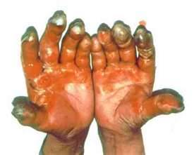
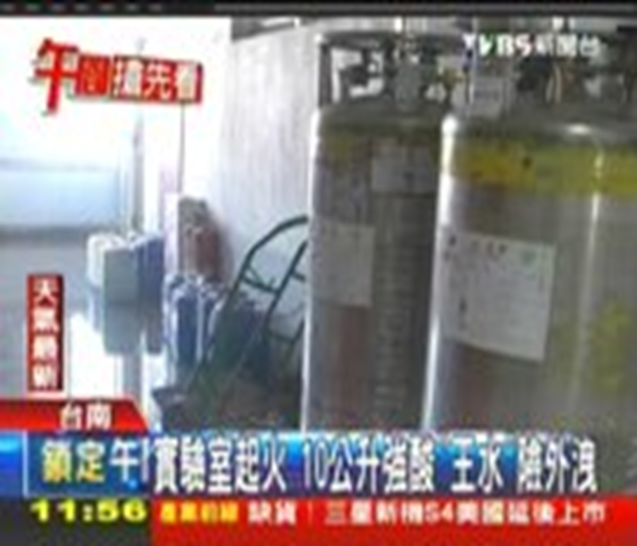
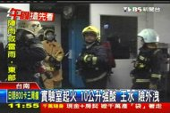
HF腐蝕手部圖-葛謹醫師提供
資料來源:劉榮昌

Slide 15
緊急應變項目
應變組織
應變人員
應變器材
應變演練
應變步驟
疏散逃生
事故通報
急救
來源:中國勞工安全管理學會

Slide 16

應變處理原則
緊急應變
預防是避免意外災害的最高指導原則。
平日即應注意各種應變、急救設備(如滅火器、急救箱等)的所在位置與狀態，熟悉各類災害的通報、應變程序不瞭解狀況不要勉強處理，向專家及相關災害諮詢求救！。
災害發生時，最重要的是保持鎮定，注意自身安全，配戴適當個人防護具及各項搶救設備。
再依應變程序，進行通報、救災與急救等動作行動務求正確而不是求快，要第一次就做對，才不會救人反被人救。
來源:中國勞工安全管理學會

Slide 17
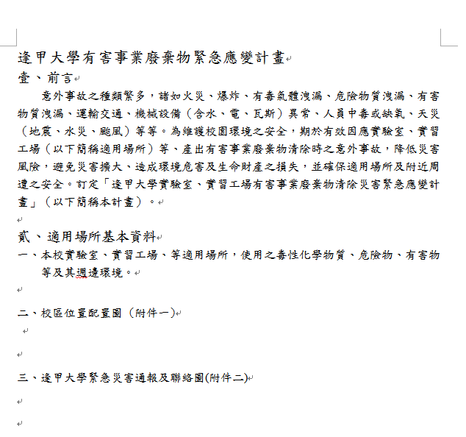
災害防救計畫
淹水潛勢地圖
災害疏散指示圖
實驗室有害廢棄物緊急應變計畫書
○○大學
樓館緊急逃生避難疏散動線圖
來源:中國勞工安全管理學會

Slide 18
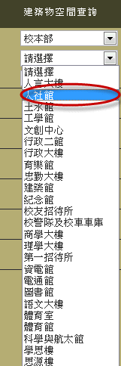
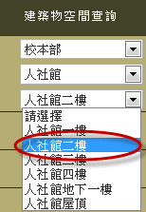
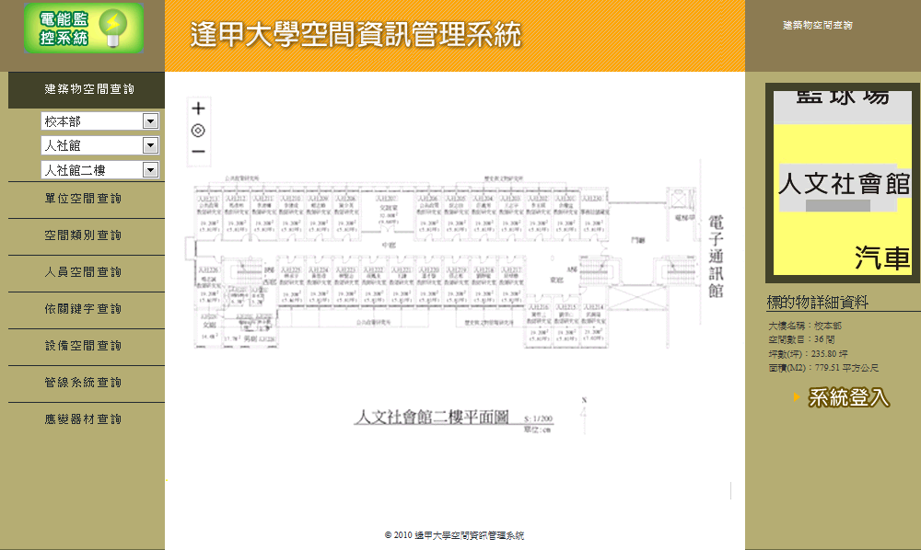
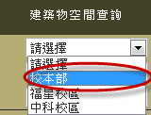
災害預防設施
消防安全設備及緊急應變
建築物空間系統查詢
step3選擇樓層
step1選擇校區
step4查詢結果
step2選擇大樓名稱
來源:中國勞工安全管理學會

Slide 19
緊急應變
救災防護設備表
項次 | 工作項目 | 支用項目 | 數量
1 | 校安中心裝備 | 電腦ㄧ套 | 1
2 | 校安中心裝備 | 傳真機 | 1
3 | 校安中心裝備 | 列表機 | 1
4 | 校安中心裝備 | 全校緊急廣播系統 | 1
5 | 校安中心裝備 | 電動機車 | 1
6 | 校安中心裝備 | 腳踏車 | 1
7 | 校安中心裝備 | 防暴型手電筒 | 3
8 | 校安中心裝備 | 對講機 | 6
9 | 校安中心裝備 | 數位相機 | 1
10 | 校安中心裝備 | 電話機 | 2
11 | 校安中心裝備 | 電擊棒 | 2
12 | 校安中心裝備 | 反光背心 | 20
13 | 校安中心裝備 | 夜用指揮棒 | 10
14 | 校安中心裝備 | 雨衣 | 10
15 | 校安中心裝備 | 雨鞋套 | 30
16 | 校安中心裝備 | 急救箱 | 2
17 | 校安中心裝備 | 工作識別背心 | 12
撥經費購災防設備
設置緊急事件簡訊廣播系統，傳達緊急通聯訊息
建立具雙向溝通之校安網站，提升校內外之溝通並迅速回應
建立全校重要門戶鑰匙管理制度，以利非上班時間緊急事件處理
新流感期間利用防疫通報確實掌握病歷，即時通報主管及教育部
來源:中國勞工安全管理學會

Slide 20
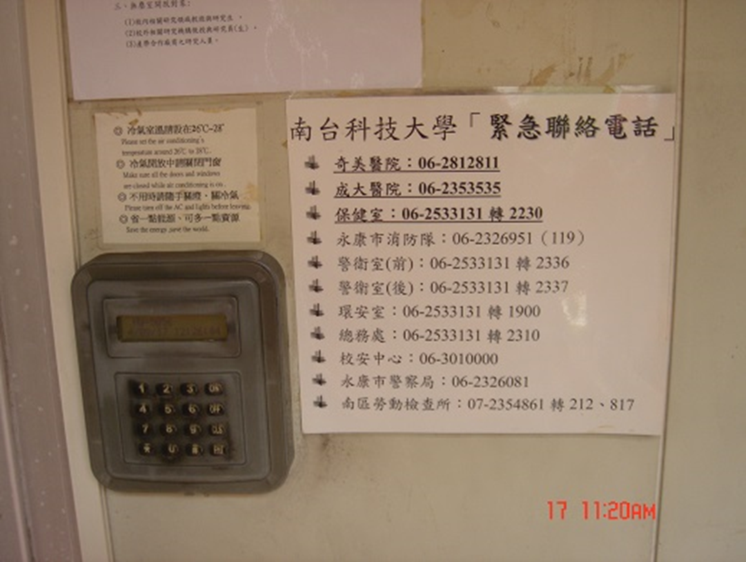
實驗場所入口緊急應變用資訊公告

Slide 21
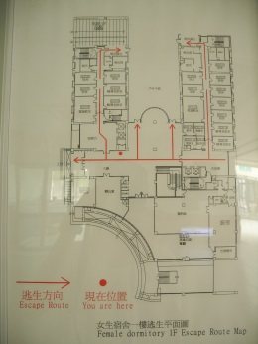
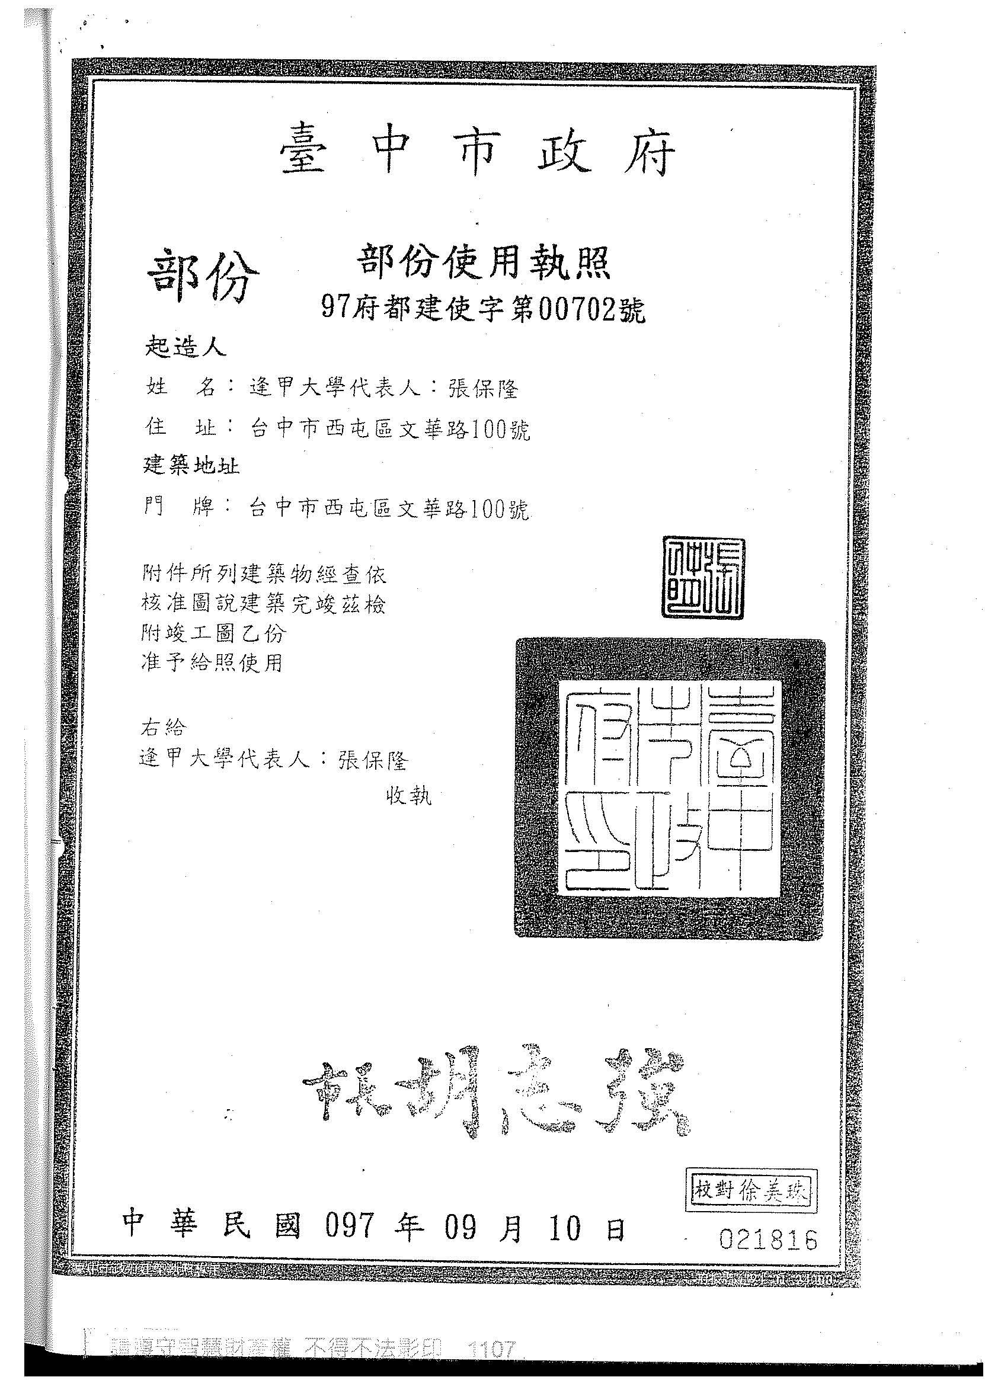
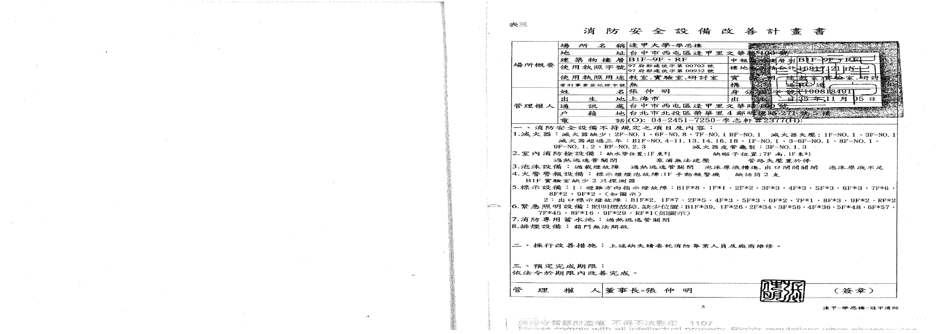
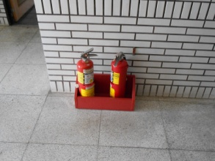
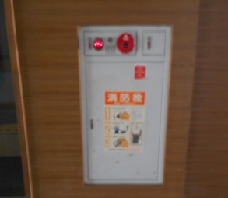
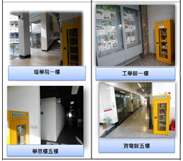
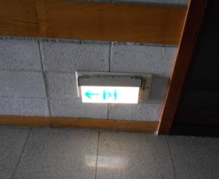
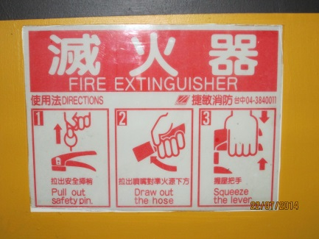
來源:中國勞工安全管理學會
某大學消防安全設備及標示
Notes:
重點說明：完善的消防應變設施規劃配置，提供及時救災使用，可減低災情及損害

Slide 22
某大學應變組織運作範例
校長
各事業及目的主管機關
事故通報
各災害防救執行小組
學生事件組 | 環安衛事件組 | 天然災害組 | 資訊安全組 | 作業管制組
學務長 | 中心主任 | 總務長 | 資訊長 | 軍訓室主任
調查結報
事故調查
校外協防救災單位
救災
通報
現場災害處理
減災應變：事故場所負責人/受災一、二級單位
通報：災情無法控制通報校內外救災情單位
來源:中國勞工安全管理學會
Notes:
教材說明: 完整規劃緊急應變組織架構及分工，緊急事故發生時，依職權分工啟動應變

Slide 23
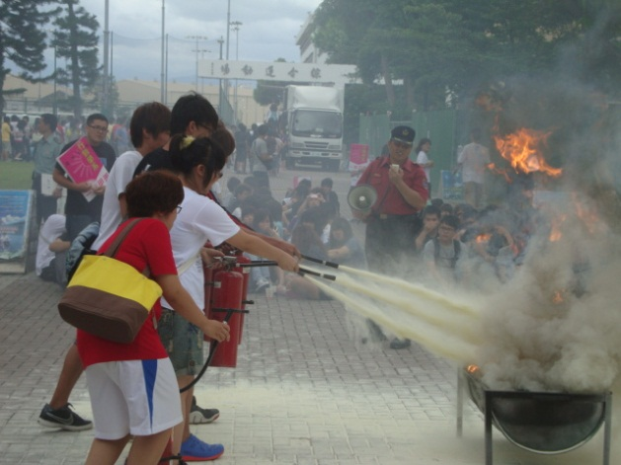
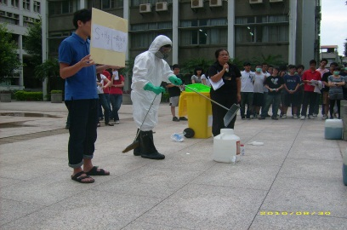
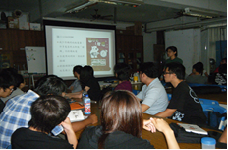
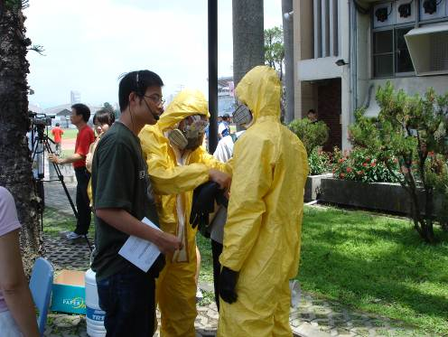
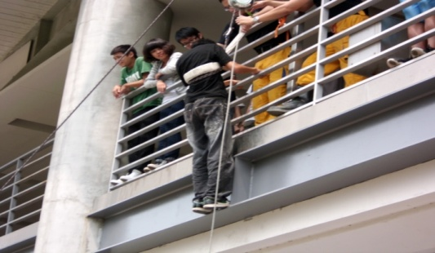
某大學應變組織運作範例
災害預防設施
毒化災緊急應變訓練
毒化災緊急應變訓練及演練
緊急應變教育訓練
勞安衛及危害通識教育訓練
勞安衛緊急應變演練教育訓練
來源:中國勞工安全管理學會
Notes:
教學目標：教職員生定期參與緊急應變教育訓練及演練，提升人員緊急應變能力以降低災害發生時的損失

Slide 24
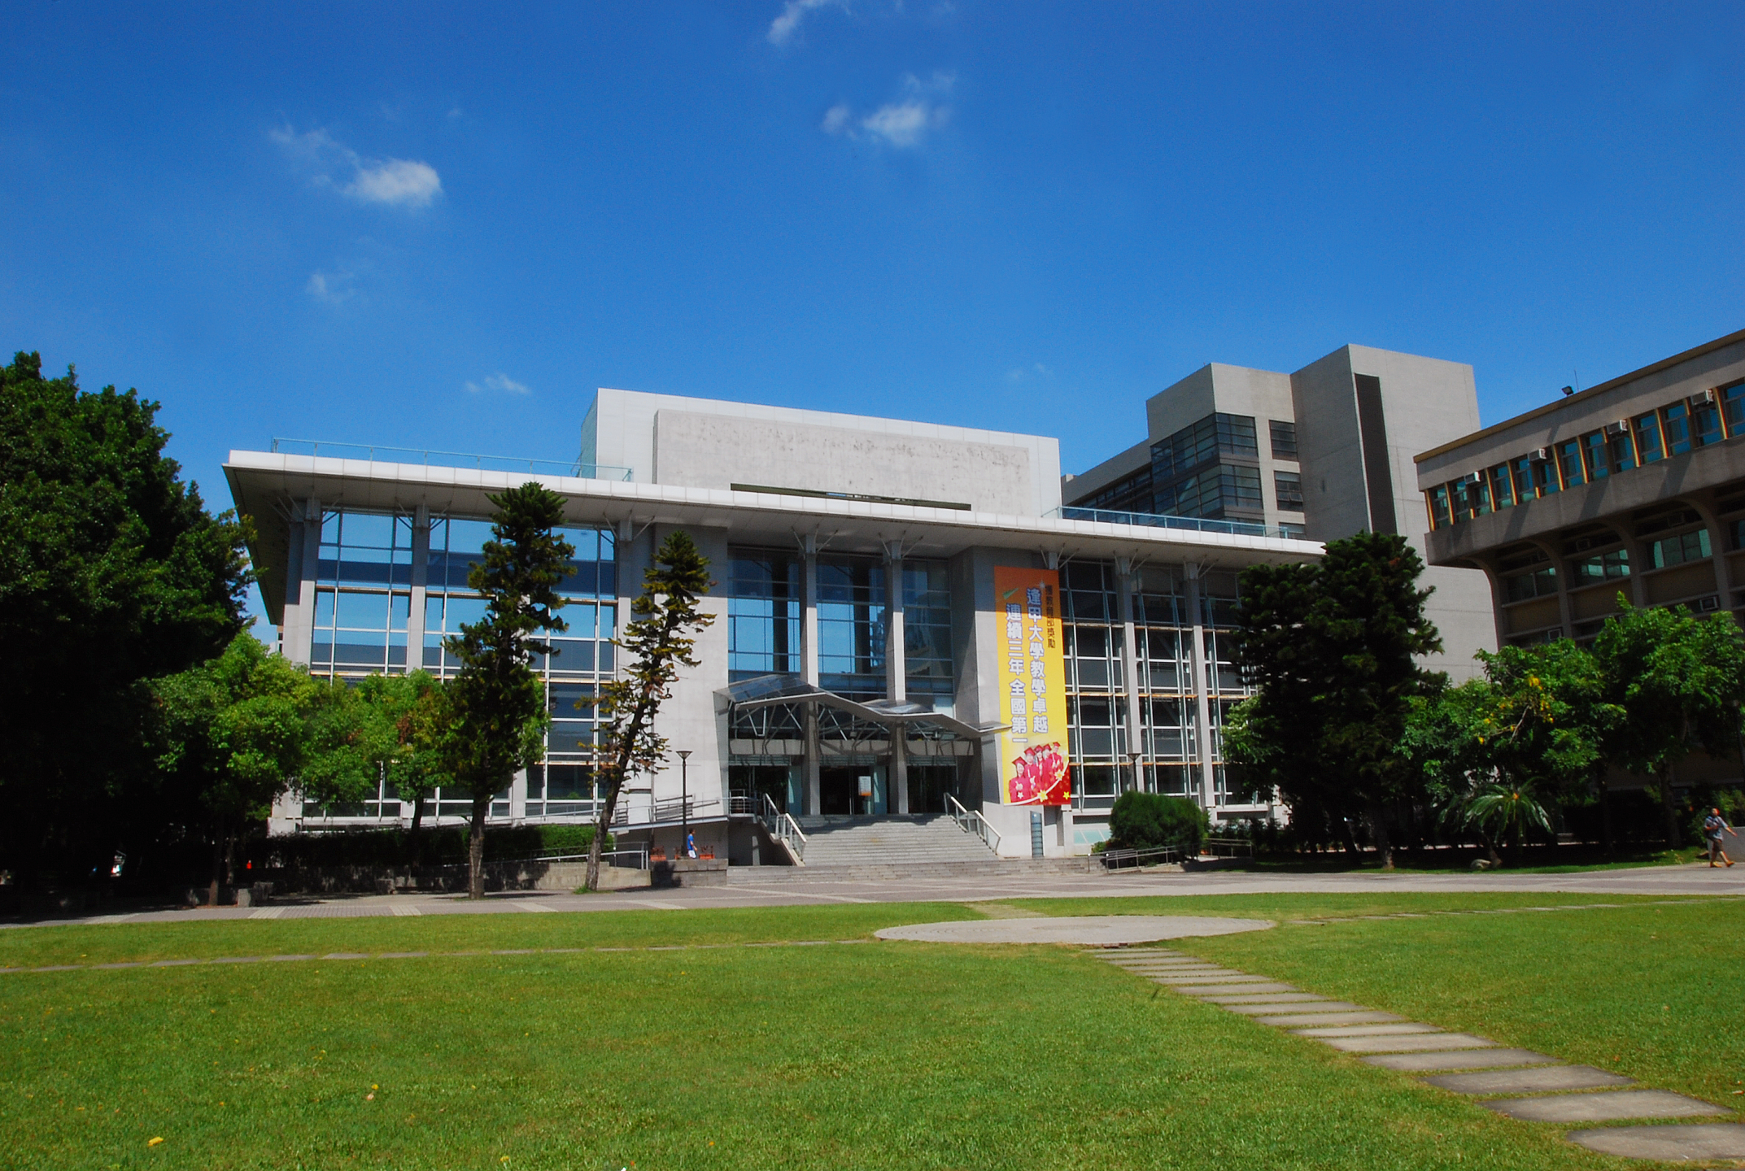
職業災害統計與自主管理
職業災害統計與自主管理
來源:中國勞工安全管理學會
Notes:
24
建立並落實現場自主管理機制，預防職災發生

Slide 25


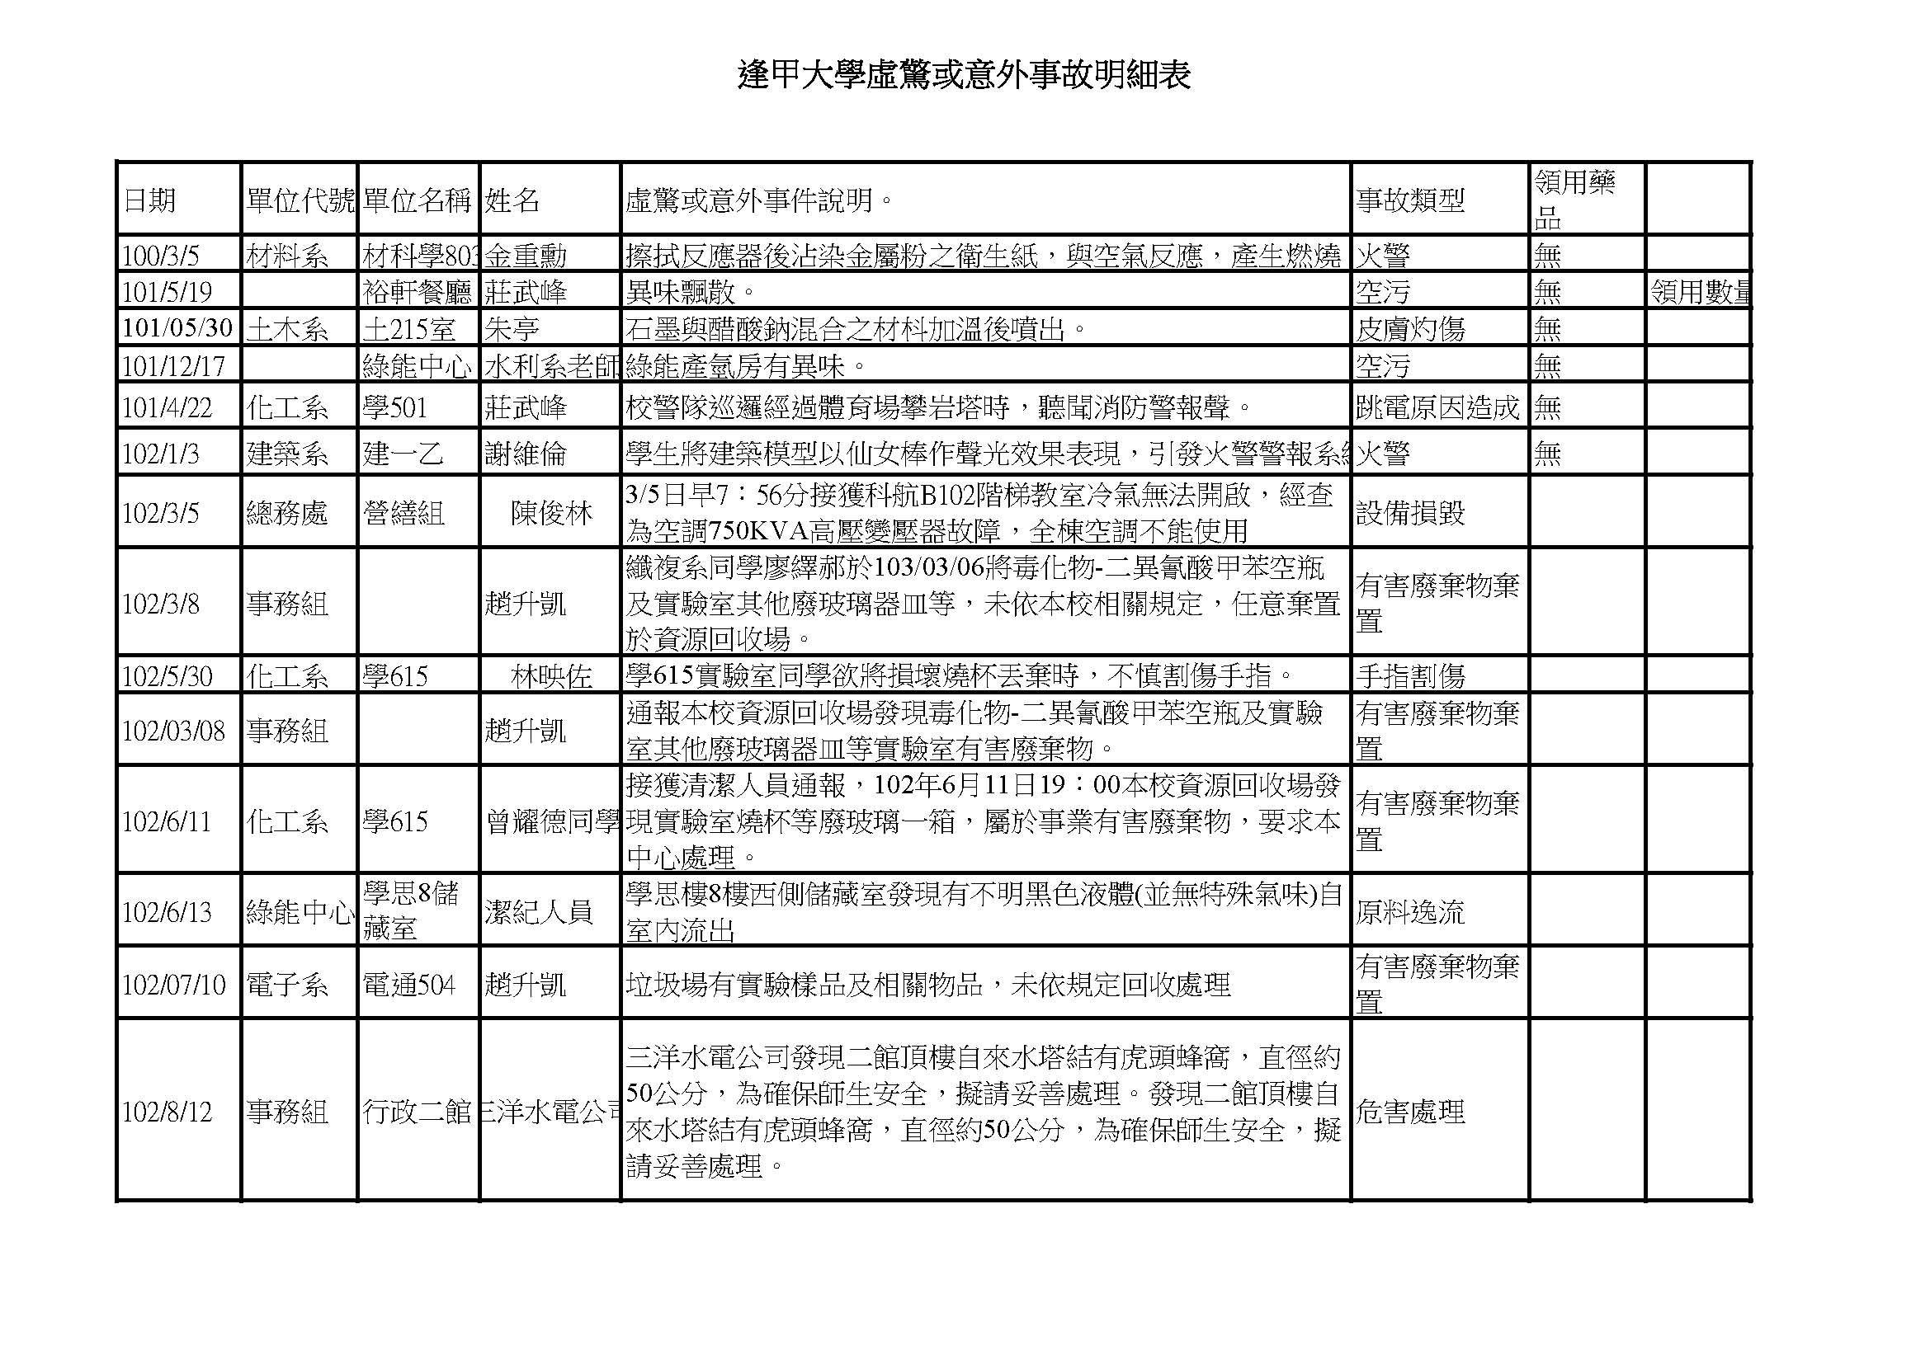
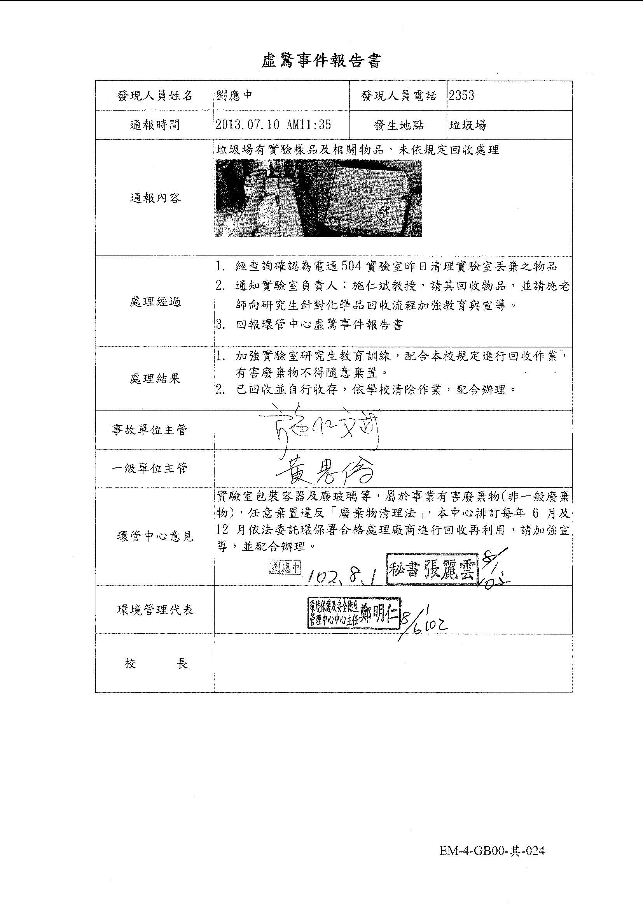
職業災害統計與自主管理
職業災害調查分析(含承攬商)及統計陳報(含虛驚事故)
虛驚或意外事件報告書
虛驚或意外事件明細表
調查彙整通報
環安衛委員會審議提案改善
來源:中國勞工安全管理學會
Notes:
教學目標：依據監督量測、意外事故、防護具及急救箱管理與承攬商及外包商管理程序，各單位使用急救箱的藥品與器材，記錄「虛驚或意外事件明細表」報陳處理單位進行統計分析，調查彙整經危害鑑別後登錄教育部通報網站，安全衛生委員會召開會議審議，影響身心健康諮商中心及健康中心等協助

Slide 26
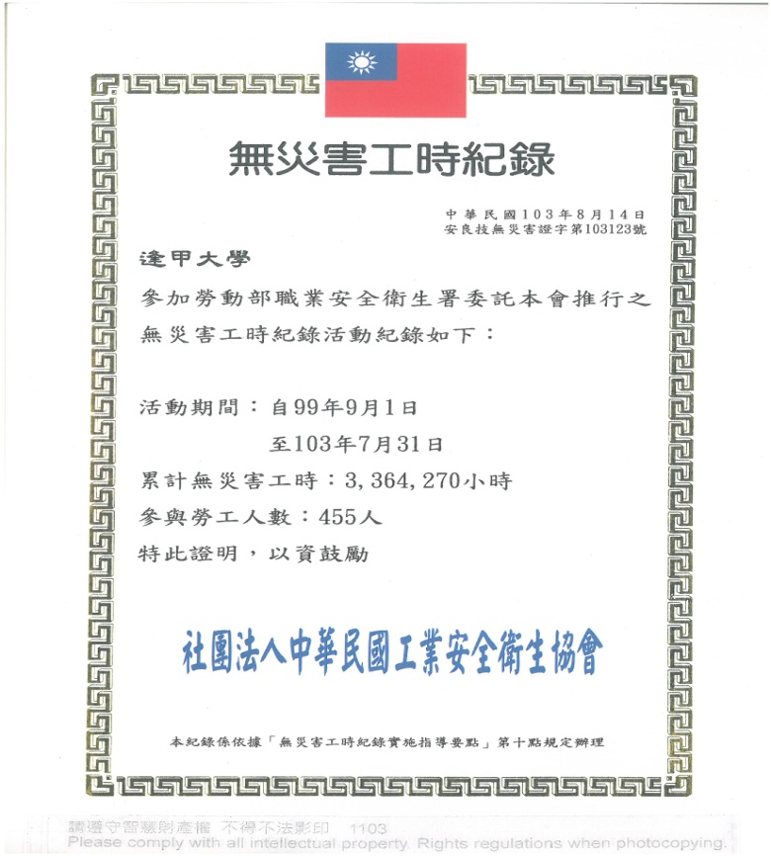
無災害工時
職災通報案及意外
事故調查分析表、
登錄教育部網站職
災統計月報表
來源:中國勞工安全管理學會
Notes:
重點說明：自我檢核達成無災害管理機制，結合虛驚及意外事故，建立安全衛生管理績效
26

Slide 27
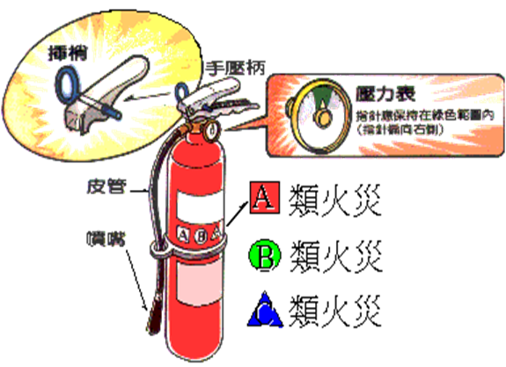
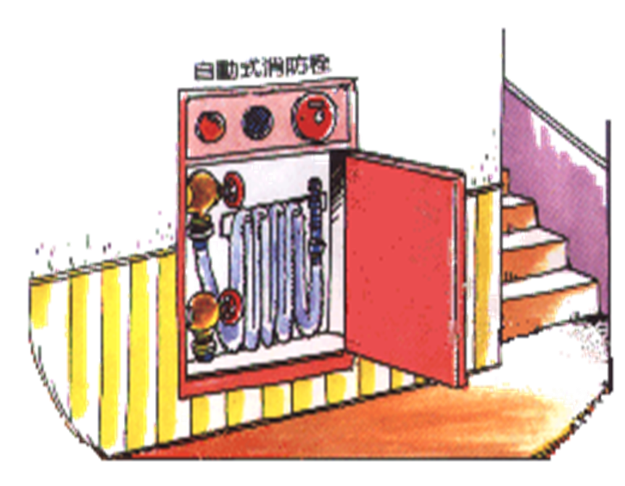
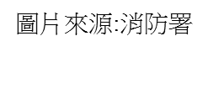
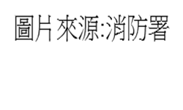


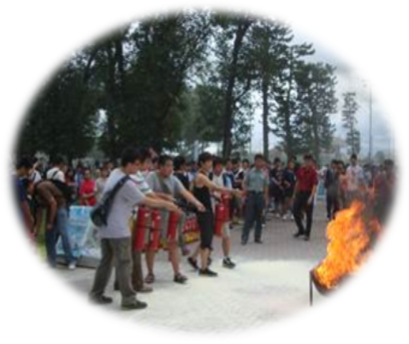
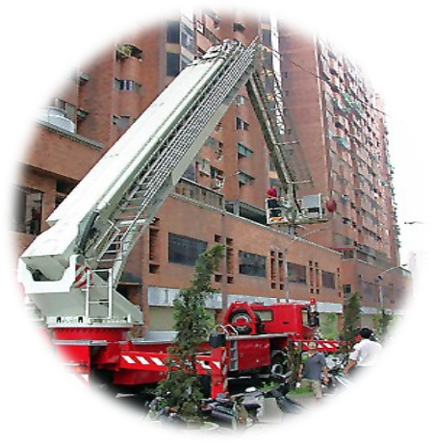

圖片來源:逢甲大學
來源:中國勞工安全管理學會

Slide 28
實驗場所應查核之火災預防項目
依實驗場所發生火災原因，應納入查核之種類可分為：
可燃性氣體剛噴出或洩漏時接觸著火源發生之火災(如:氫氣、乙炔、液化石油氣鋼瓶查漏)。
易燃性液體蒸氣揮發接觸著火源發生之火災(如:汽柴油、甲苯等有機溶劑揮發於實驗場所之查核)。
電氣火災(如:超過負載、雷擊、靜電、含鹽分之濕氣(鹽霧)引起之閃絡或照明過熱、電磁輻射過熱、電動機械過熱、短路、絕緣不良、漏電等之預防管理)。
可燃固體物接觸著火源或自燃物自燃之預防管理。
來源:中國勞工安全管理學會

Slide 29
實驗場所應查核之預防爆炸項目
依實驗場所爆炸發生原因，應納入查核之種類可分為：
可燃性氣體噴出或洩漏後形成蒸氣雲接觸著火源發生之爆炸(如:氫氣、乙炔、液化石油氣鋼瓶查漏)。
水蒸氣爆炸(如:熔融金屬物質不慎掉落適量之水中、燒水壓力容器膨出等之預防管理)。
燃性液體蒸氣爆炸(如:空氣進入酒精燈內部與酒精揮發之蒸氣形成混合氣與燈芯高熱部分引起之爆炸等之預防管理)
來源:中國勞工安全管理學會

Slide 30
實驗場所應查核之預防爆炸項目(續)
依實驗場所爆炸發生原因，應納入查核之種類，可分為：
密閉容器加熱引起之壓力容器膨出爆炸(如:實驗場所設置具壓力之鋼瓶、第一種壓力容器及高壓氣體特定設備等之預防容器膨出等之查核)。
禁水性物質引起之爆炸等之預防管理(如:鈉為禁水性物質，若接觸水或潮濕空氣出等之查核)。
物質化學反應引起之爆炸(如:過氧化物(氯酸鉀或過氯酸鉀)如果與可燃物混合，可以提高燃燒反應速率由燃燒變為爆炸等之預防管理) 。
來源:中國勞工安全管理學會

Slide 31
實驗場所應查核之消防安全設備
消防安全設備種類就用途及功能區分，可區分為：
一、滅火設備。
二、警報設備。
三、避難逃生設備。
四、消防搶救上之必要設備。
五、其他經中央消防主管機關認定之消防安全設備。
來源:中國勞工安全管理學會

Slide 32
一、滅火設備
滅火設備：指以水或其他滅火藥劑滅火之器具或設備。
（一）滅火器、消防砂。
（二）室內消防栓設備。
（三）室外消防栓設備。
（四）自動灑水設備。
（五）水霧滅火設備。
（六）二氧化碳滅火設備。
（七）泡沫滅火設備。
（八）乾粉滅火設備。
來源:中國勞工安全管理學會

Slide 33
二、警報設備
警報設備：指報知火災發生之器具或設備。
（一）火警自動警報設備。
（二）手動報警設備。
（三）緊急廣播設備。
（四）瓦斯漏氣火警自動警報設。
來源:中國勞工安全管理學會

Slide 34
三、避難逃生設備
避難逃生設備：指火災發生時為避難而使用之器具或設備。
標示設備：出口標示燈、避難方向指示燈、避難指標。
避難器具：指滑台、避難橋、救助袋、緩降機、避難繩索、滑杆及其他避難器具。
緊急照明設備。
來源:中國勞工安全管理學會

Slide 35
四、消防搶救上之必要設備
消防搶救上之必要設備：指火警發生時，消防人員從事 搶救活動上必要之器具或設備。
（一）連結送水口。
（二）消防專用水池。
（三）排煙設備（緊急昇降機間、特別安全梯間排煙設備 、室內排煙設備）。
（四）緊急電源插座。
（五）無線電通信輔助設備。
來源:中國勞工安全管理學會

Slide 36
實驗場所火災爆炸預防管理查核重點
1 | 建立安全衛生管理制度與組織(含:設置防火管理員、防火防爆區劃及自動檢查)
2 | 落實機械設備檢查檢點(含:合格證.操人員資格與型式檢定.電氣自動檢查)
3 | 屬危險性工作場所,落實製程安全評估及風險管理制度
4 | PDCA＆黁SOP控管承攬及變更作業煙火管制事項
5 | 危害物(不相容物分區儲用存取用)管控及建立作業量化規範
6 | 教育訓練( 含:承攬人之應實施消防訓練項目)
7 | 自動檢查(含:採購管理.變更管理等之火災爆炸預防事項)
8 | 建立事業單位各部門工安衛協調制度(準化:程序->標準->表單(說寫做合一)及改善制度
資料來源:劉榮昌

Slide 37
職業安全衛生法規對實驗場所之防爆區域有關電氣規定-1
法規條款 | 法 規 內 容 | 說 明/要點
職業安全衛生設施規則第177條（△） | 存有引火性液體之蒸氣或有可燃性氣體滯留而有爆炸、火災之虞者，未於作業前測定其濃度。 | 指定專人對於蒸氣、氣體之濃度，於作業前測 蒸氣或氣體之濃度達爆炸下限值之百分之三十以上時，應即刻使勞工退避至安全場所，並停止使用煙火及其他為點火源之虞之機具，應加強通風。
資料來源:劉榮昌

Slide 38
職業安全衛生法規對實驗場所之防爆區域有關電氣規定-2
法規條款 | 法 規 內 容 | 說 明/要點
職業安全衛生設施規則第239條 | 雇主對於電氣設備裝置及線路，未依電業法規規定施工，所使用電氣器材及電線等，並應符合國家標準規格。 | 是否依屋內線路裝置規則第五章特殊場所內容之規定施工。
職業安全衛生設施規則第264條 | 對於電力設備（未滿六百伏特，六百至二萬二千八百伏特，超過二萬二千八百伏特之用電場所）未設專任（初、中、高級）技術員或委託電氣技術顧問團體或電機技師負責責任分界點以下電氣設備之安全維護。 | 是否設專任（初、中、高級）技術員或委託電氣技術顧問團體或電機技師負責責任分界點以下電氣設備之安全維護。
職業勞工安全衛生設施規則第274條 | 對於電氣技術人員或其他電氣負責人員，應遵守下列事項： 一、隨時檢修電氣設備，遇有電氣火災或重大電氣故障時，應切斷電源，並即聯絡當地供電機構處理。 二、電線間、直線、分歧接頭及電線與器具間接頭，應確實接牢。 三、拆除或接裝保險絲以前，應先切斷電源。 | 事業單位人員檢修電氣設備，遇有電氣火災或重大電氣故障時，是否有緊急處理之機制。
資料來源:劉榮昌

Slide 39
職業安全衛生法規對實驗場所之防爆區域有關電氣規定-3
法規條款 | 法 規 內 容 | 說 明/要點
職業安全衛生設施規則第276條 | 對於所有工作人員應規定下列事項： 一、電氣器材之裝設與保養(包括修理、換保險絲等)，非合格之電氣技術人員不得擔任。二、為調整電動機械而停電，其開關切斷後，須立即上鎖或掛牌標示並簽字之。復電時，應由原掛簽人取下安全掛簽後，始可復電，以確保安全。三、發電室、變電室或受電室，非工作人員不得任意進入。 四、不得以肩負方式攜帶過長物體(如竹梯、鐵管、塑膠管等)接近或通過電氣設備。五、開關之開閉動件應確實，如有鎖扣設備，應於操作後加鎖。六、拔卸電氣插頭時，應確實自插頭處拉出。七、切斷開關應迅速確實。八、不得以濕手或濕操作棒操作開關。九、非職權範圍，不得擅自操作各項設備。十、如遇電氣設備或電路著火，須用不導電之滅火設備。 | 發現事業單位內電氣器材之裝設與保養作業時，查明工作人員有無電氣技術人員資格。 上鎖或掛牌標示應註明連絡人、連絡方式及其他必要事項。 發電室、變電室或受電室，查明有無非工作人員進入之情況。 查明是否教育工作人員作業時應注意事項是否確實有效。
資料來源:劉榮昌

Slide 40
2013年4月25日早上8點半
台南某大學電機系半導體實驗室加熱器起火，瞬間煙霧瀰漫，且實驗室裡還擺放多樣化學藥品，其中包含10公升的王水，幸好當時有研究生經過，立刻啟動灑水器，消防隊員也及時趕到現場救援，沒有人員受傷，否則火勢若和化學品起作用，恐怕引發爆炸。
研究人員解釋，實驗室的王水是清洗用的，平常放在水槽下，事後已經用試紙測試，都沒有酸性反應，。
資料來源:劉榮昌

Slide 41
HF腐蝕手部圖-葛謹醫師提供
資料來源:劉榮昌

Slide 42
案例分享
物理機械土木領域3-進行大型結構實驗墜落事故。

Slide 43
墜落
災害發生處所：土木結構大樓
災害類型：墜落

Slide 44
災害經過
五位碩博士生一起進入土木結構大樓一樓之大型結構實驗室，進行大型結構實驗。約下午1時42分左右，施加預力中之鋼樑，其一端之預力鋼棒與續接器脫離，導致鋼樑失去平衡而翻覆，當時A學生人站在該鋼樑上，並無佩掛防墜型安全帶，致使人與鋼樑一併摔落地面。

Slide 45
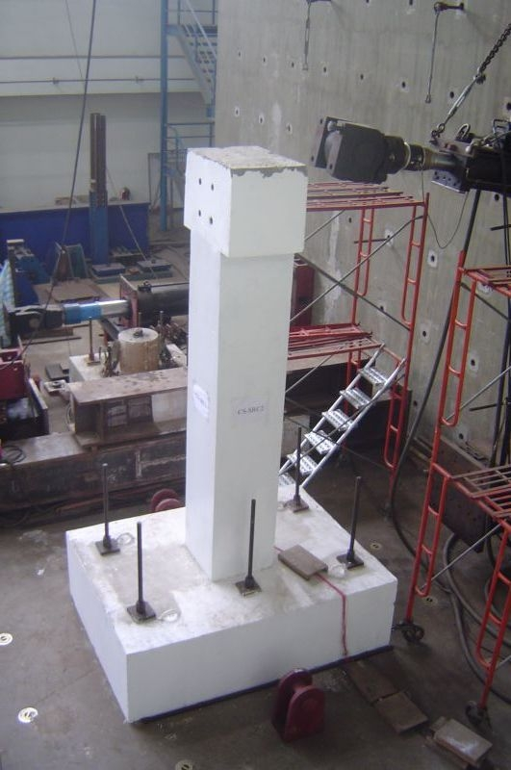
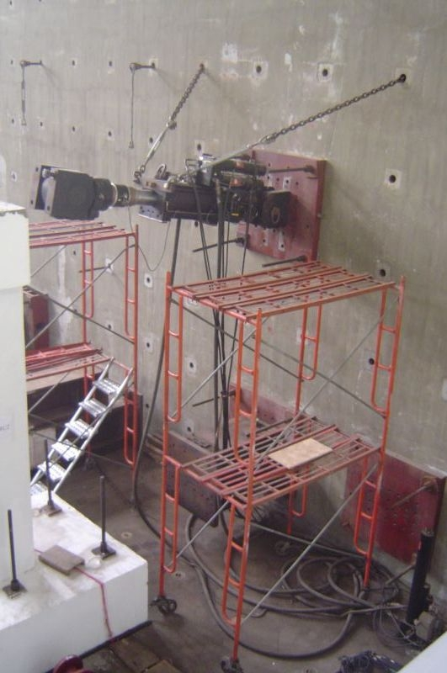
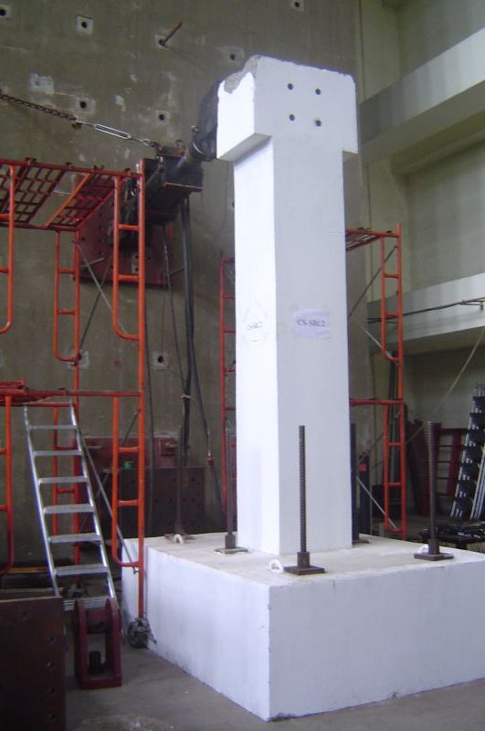
現場圖示
發生災害之大型結構試驗基座(高4.6m)
施工架工作臺及爬梯週邊無護欄
施工架內爬梯不完整

Slide 46
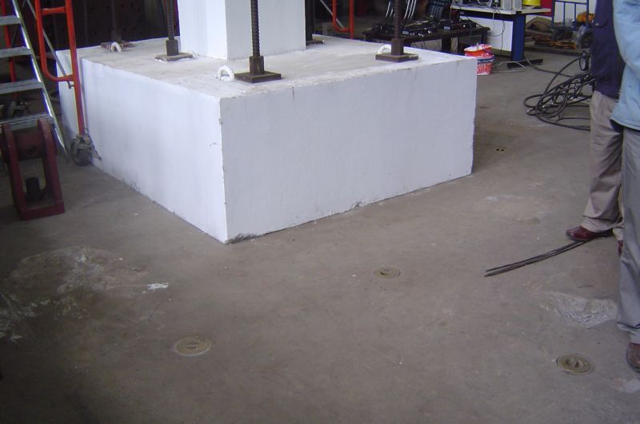
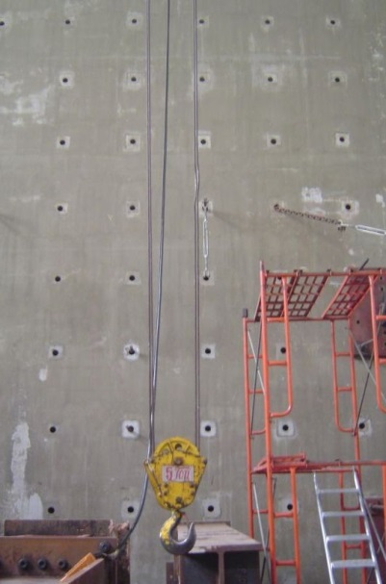
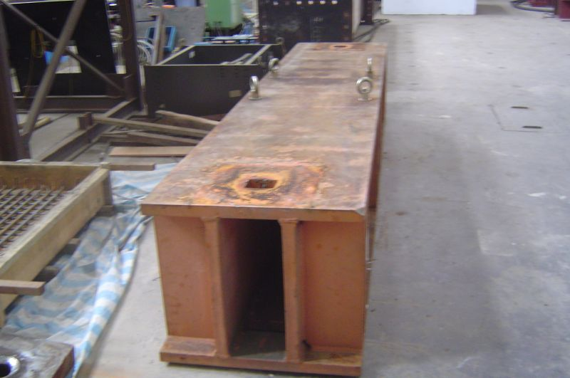
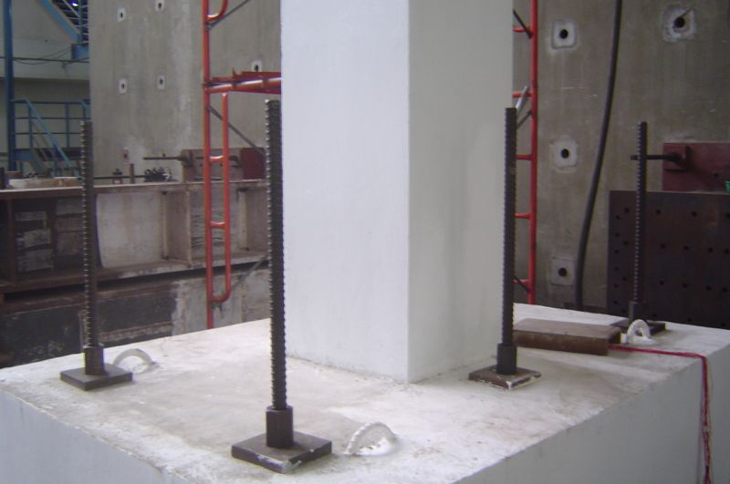
現場圖示
鋼樑撞擊地面造成凹損
掉落之鋼樑（右上角因撞擊缺損）
預力鋼棒突出段應加護套
起重機鋼索因鋼樑撞擊而損傷

Slide 47
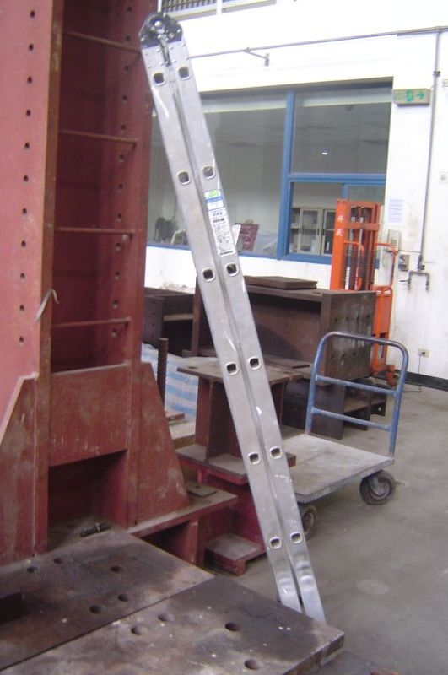
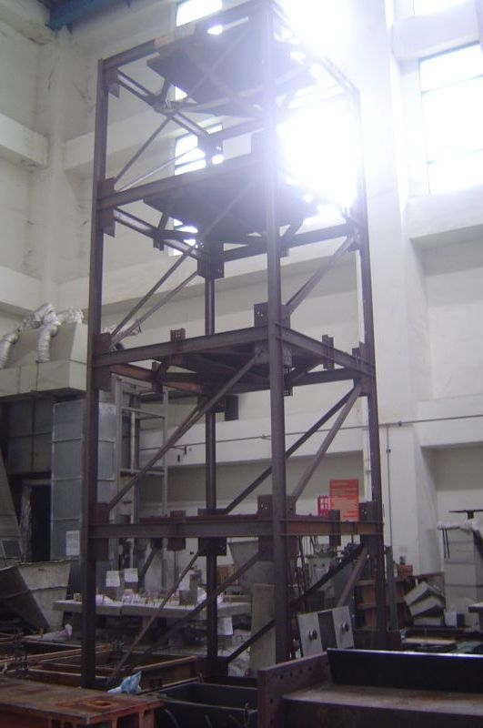
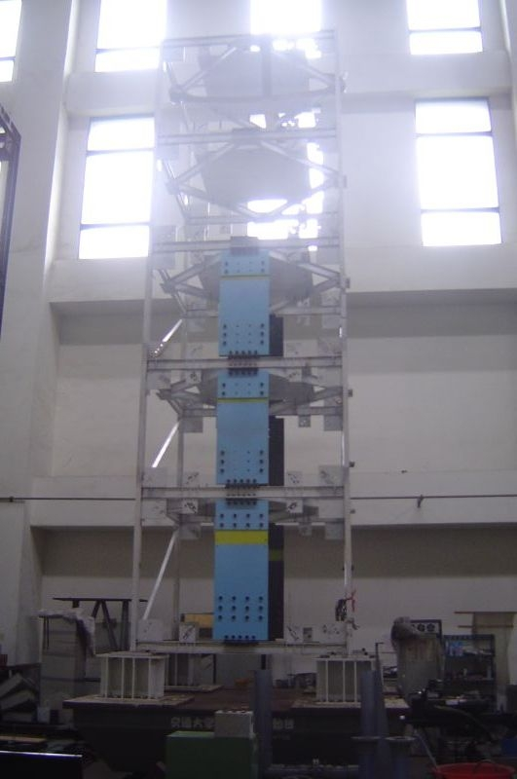
其他安全衛生執行缺失
實驗室內使用不具安全性之摺疊梯
大型實驗構架無適當之爬梯
大型實驗構架無適當之爬梯

Slide 48
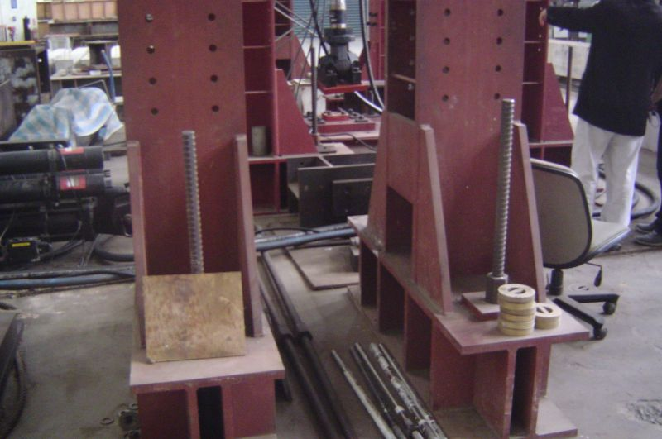
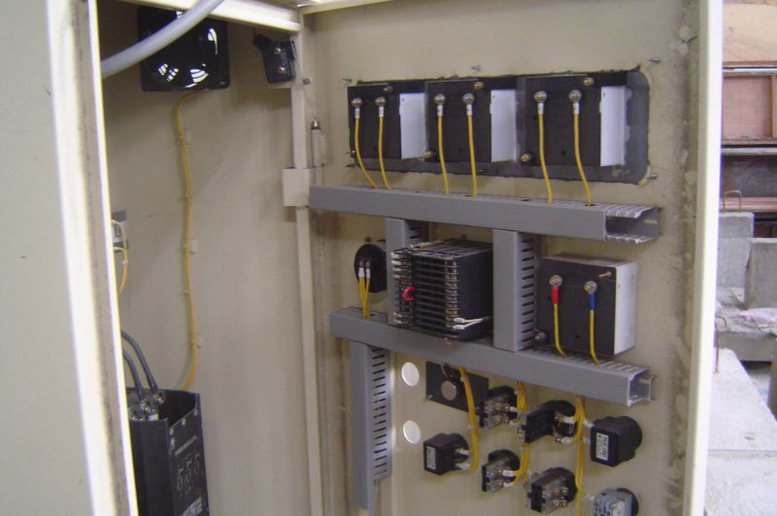
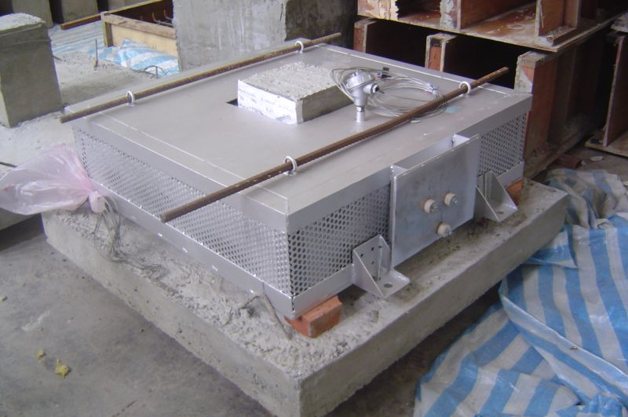
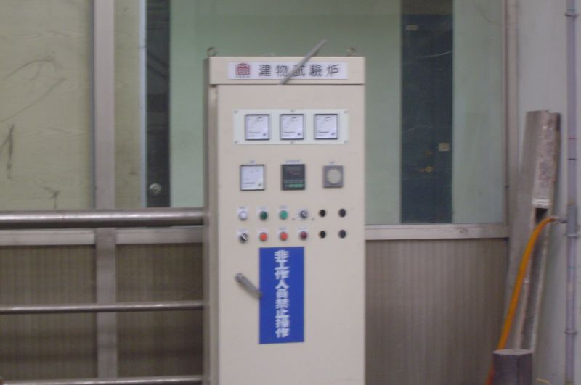
其他安全衛生執行缺失
預力鋼棒突出段應加護套
電線接頭並無防止感電裝置
高溫設備宜加警告標示
配電盤未上鎖管制

Slide 49
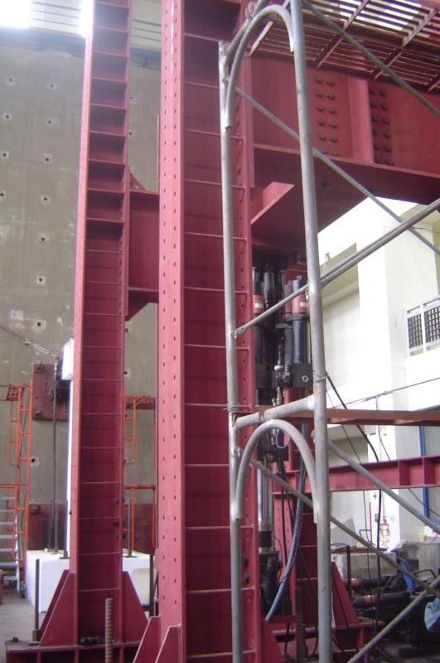
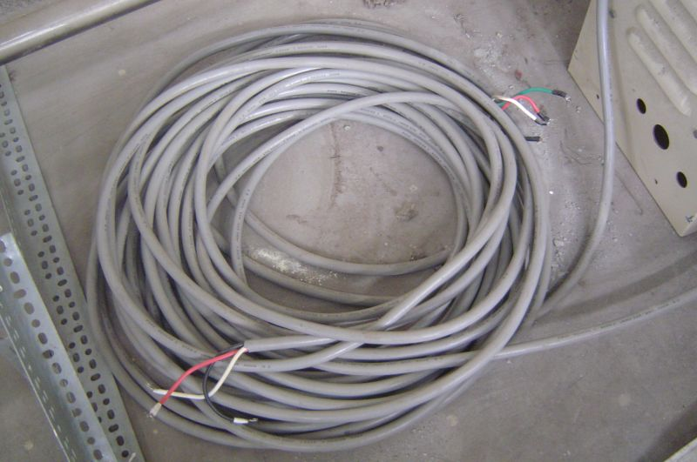
其他安全衛生執行缺失
裸線接頭易有感電危害
鋼構內置爬梯宜加設安全母鎖

Slide 50
災害原因分析
直接原因：墜落
間接原因：
不安全狀況：
預力鋼棒未確實鎖入續接器中（鎖入長度不足 ㄧ端較多，另ㄧ端不足）
施加預力用之鋼樑並無其他維持平衡之安全措施
不安全行為：
人員未站立於安全之工作台上
人員未佩掛安全帶

Slide 51
災害原因分析
基本原因：
未落實人員進出實驗室管制規定
未落實人員之安全衛生教育訓練 (該生因故未參加一般安全衛生教育訓練，但完成危害通識教育訓練)
未確實要求人員佩帶個人防護具
未建立實驗程序之標準作業規範與安全稽核機制

Slide 52
防災對策及建議事項
加強落實實驗室人員之安全衛生教育訓練及出入管制管理
移動式施工架應有完整之護欄與安全之爬梯，並應於使用前確認其處於穩妥之狀態
可以購置高空作業車以替代移動式施工架之使用
宜建立實驗材料組裝與拆卸之標準作業規範，並應於實驗開始進行之前有一套安全稽核機制，以確認組裝之精確性

